Slide 1

Préférences d’habitat du Puffin de Scopoli au regard de ses déplacements
Pierre Cottais
An Hoàng
28 janvier 2022

Slide 2
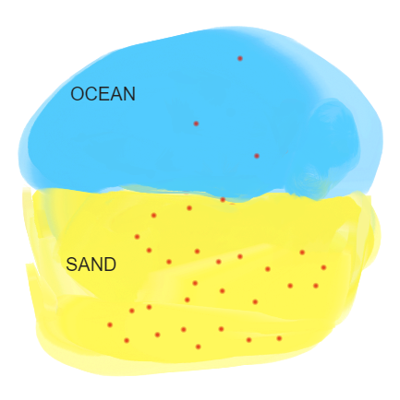
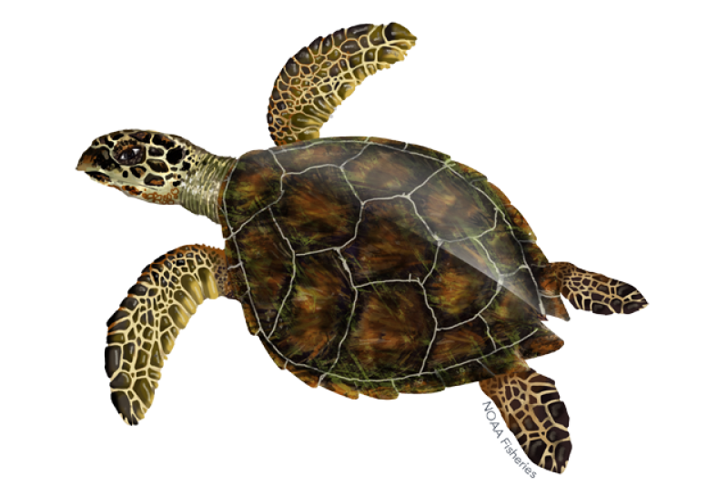
Introduction
Données
Démarche
Résultats
Conclusion
2
Préférence d’habitat – idée intuitive
Prise de « photographie » à un instant t
Comptage du nombre d’individus observés
Inférence de la préférence d’habitat
Données inexistantes
Pierre Cottais & An Hoàng
28/01/2022
Notes:
Seabird populations are typically organized in meta-populations with several breeding colonies dispersed across a large geographical range:
Proportional the probability of use by the animal. Concluded the favorite habitat by taking picture/ sample of space and see the probability that animal appear in which environments highest ( more individuals on sand, which mean the bird prefers sand more then forest). This approach is very straightforward easy to do, however in practice, this method is limited by our understanding of animal behaviors (like the purpose of moving/ energy lost/ prederator... will results different movement, lead to choosing different environment). Also, in realife, it’s not always possible to take picture of animal (fishes) all the time. Also, computational expensive if there’re too many parameters of environment
=>
Traditionally, this method is using widely among ecologist
Identification des préférences d’habitats au travers des caractéristiques de mouvement*
Comparer les habitats préférés entre les sites de piégeage
=> Déplacements complexes de l’oiseau marin

Slide 3
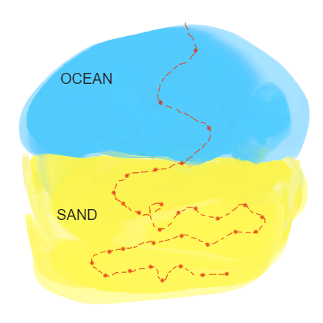
Introduction
Données
Démarche
Résultats
Conclusion
3
Préférence d’habitat – données de terrain
Suivi du déplacement d’un individu en particulier
Utilisation de données télémétriques (GPS*)
À chaque position : choix du prochain milieu
* Global Positioning System
Pierre Cottais & An Hoàng
28/01/2022

Slide 4
Introduction
Données
Démarche
Résultats
Conclusion
4
Préférence d’habitat – données de terrain
Biais potentiel nº 1 : milieu disponible ≠ milieu de préférence***
Prise en compte de la capacité de mouvement
Biais potentiel nº 2 : influence du milieu sur le mouvement
Pierre Cottais & An Hoàng
28/01/2022

Slide 5
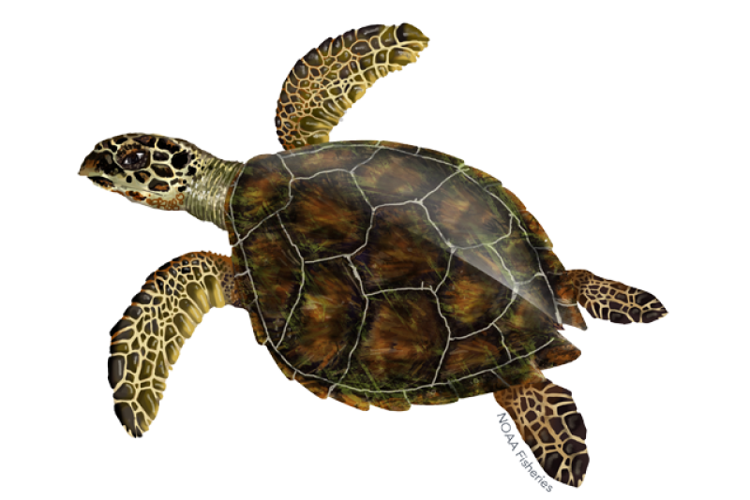
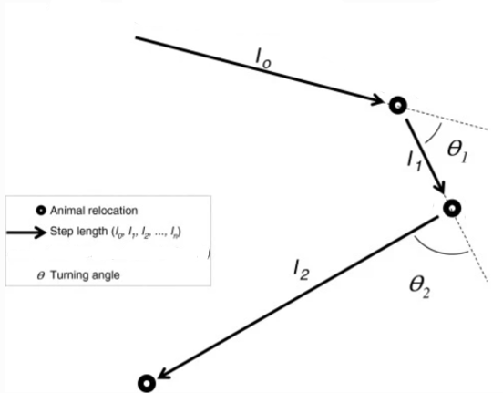
Introduction
Données
Démarche
Résultats
Conclusion
5
Représentation d’un déplacement par « pas »
Passage de données de position uniques à des pas :
position de départ à l’instant t₁
position d’arrivée à l’instant t₂
Série de pas discrète à intervalles de temps réguliers
Pas caractérisé par deux attributs de mouvement :
longueur du pas l
angle de rotation θ
doi.org > 10.1186/2051-3933-2-4
Pierre Cottais & An Hoàng
28/01/2022

Slide 6
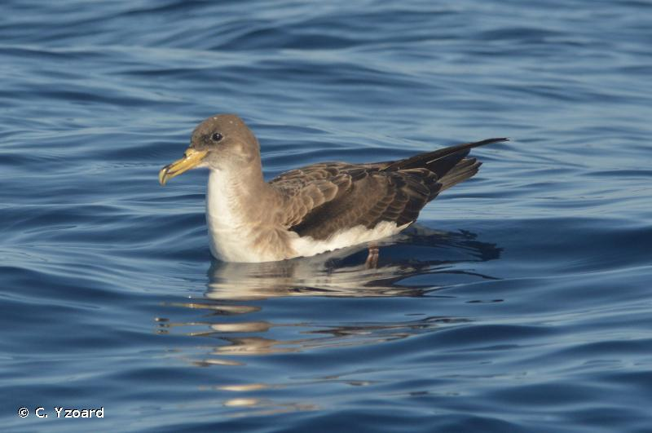
Introduction
Données
Démarche
Résultats
Conclusion
6
Individu d’intérêt
Puffins de Scopoli*
Périmètre : nord-ouest de la mer Méditerranée
Sites de reproduction : Golfe du Lion et Corse
Nourriture : jusqu’à 5 m de profondeur
inpn.mnhn.fr > 1009
* Scopoli’s shearwater
Pierre Cottais & An Hoàng
28/01/2022
Notes:
le puffin de Scopoli est un oiseau qui passe la majorité de sa vie en mer au large des côtes. On le rencontre également posé sur la surface, parfois en groupes qui rassemblent plusieurs centaines d’individus. Sa morphologie est adaptée à son milieu naturel. Outre ses ailes longues et fines lui permettant de voler sans s'épuiser, son bec crochu capture sans difficulté ses proies favorites : petits poissons, crustacés, céphalopodes. Après le festin, ses narines tubulaires lui permettent de rejeter le sel contenu dans l'eau de mer. Le puffin peut aussi se révéler un excellent plongeur, capable de descendre jusqu'à 5 mètres pour capturer une proie plus alléchante.

Slide 7

Introduction
Données
Démarche
Résultats
Conclusion
7
Travaux précédents
Focalisation sur les comportements d’alimentation
Comparaison de colonies de Puffins
Simulation de déplacements complets
Objectif : ____________
Pierre Cottais & An Hoàng
28/01/2022

Slide 8
Introduction
Données
Démarche
Résultats
Conclusion
8
Problématique
Objectif :
Identifier de la préférence d’habitat dans les colonies des Puffins de Scopoli
Comparer ces préférences entre colonies
Prise en compte continue (à chaque pas) :
des capacités de mouvement
de l’influence du milieu sur ces capacités
Pierre Cottais & An Hoàng
28/01/2022

Slide 9
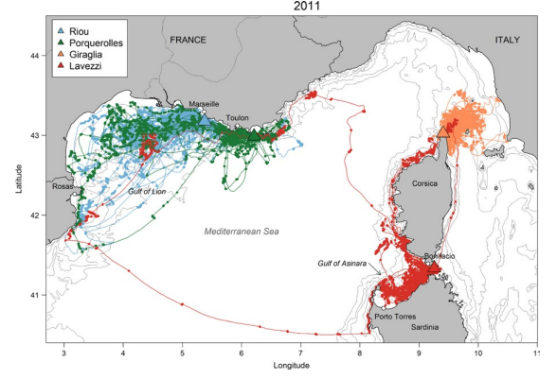
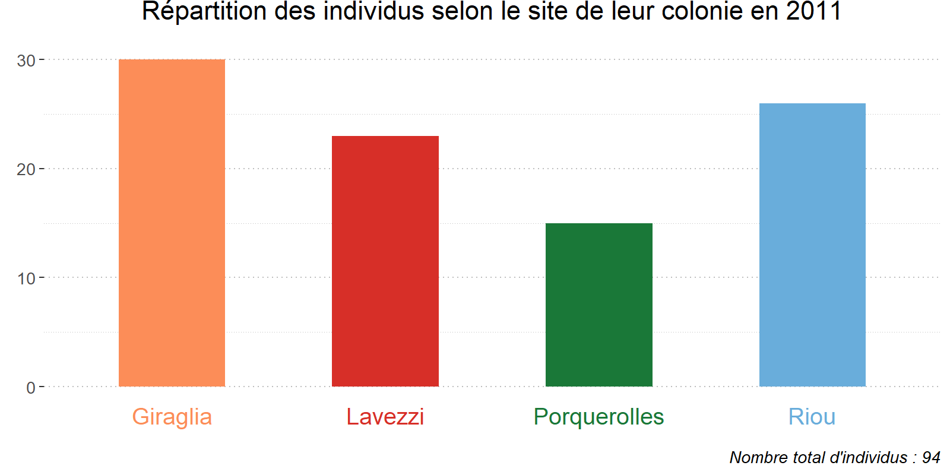
Introduction
Données
Démarche
Résultats
Conclusion
9
Deux jeux de données
Individus d’intérêt : 94 oiseaux
Entre 1 et 5 vols par individu
wiley.com > DOI: 10.1111/ddi.12832
Pierre Cottais & An Hoàng
28/01/2022

Slide 10
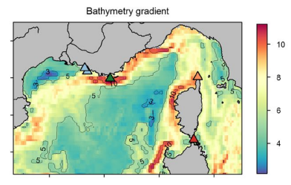
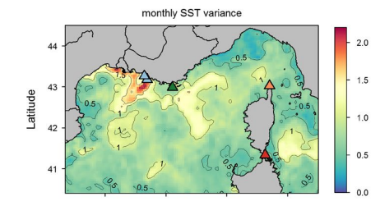
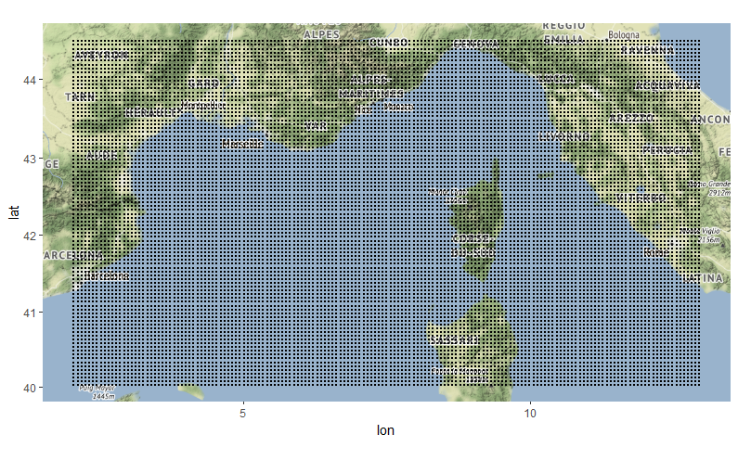
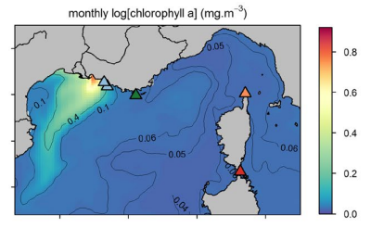
Introduction
Données
Démarche
Résultats
Conclusion
10
Deux jeux de données
Données océanographiques à 3 niveaux
Grilles journalières composées de cellules
Pierre Cottais & An Hoàng
28/01/2022

Slide 11
Introduction
Données
Démarche
Résultats
Conclusion
11
Méthodes – step selection analysis
Hypothèse : indépendance entre les capacités de mouvement et la « qualité » du milieu
Génération de pas théoriques à partir de l’ensemble des pas observés
Caractérisation des pas selon les attributs du milieu (covariables)
Régression logistique conditionnelle
Inférence sur le choix du milieu
Pierre Cottais & An Hoàng
28/01/2022
Notes:
SSA conlude movement is independent from habitat.
Habitat-selection inference is conditional (on movement), whereas movement is assumed independent of habitat selection. However the two are tightly linked, with habitat selection and availability affecting the animal’s movement patterns.
Supposons que C soit l'habitat le plus préférable pour l'animal, suivi de A, B étant une ressource pauvre. Trois des nombreuses étapes suivantes possibles pour l'animal sont x1, x2 ou x3. En l'absence de réponse en termes de ressources, et en supposant que l'animal est un marcheur corrélé dont la distribution de la longueur des pas décroît avec l'augmentation de la distance, le déplacement le plus probable serait vers x2 dans la parcelle B. Cependant, en raison de la mauvaise qualité de la parcelle B, l'animal peut décider de prendre un virage serré à gauche pour rester dans la parcelle A (représenté par un déplacement vers x2) ou même de prendre un virage serré à droite et de parcourir une plus grande distance pour aboutir à la parcelle C de meilleure qualité (représenté par un déplacement vers x3).

Slide 12
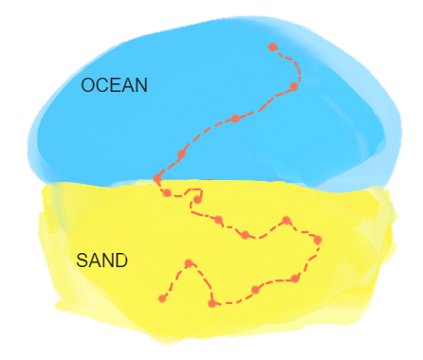
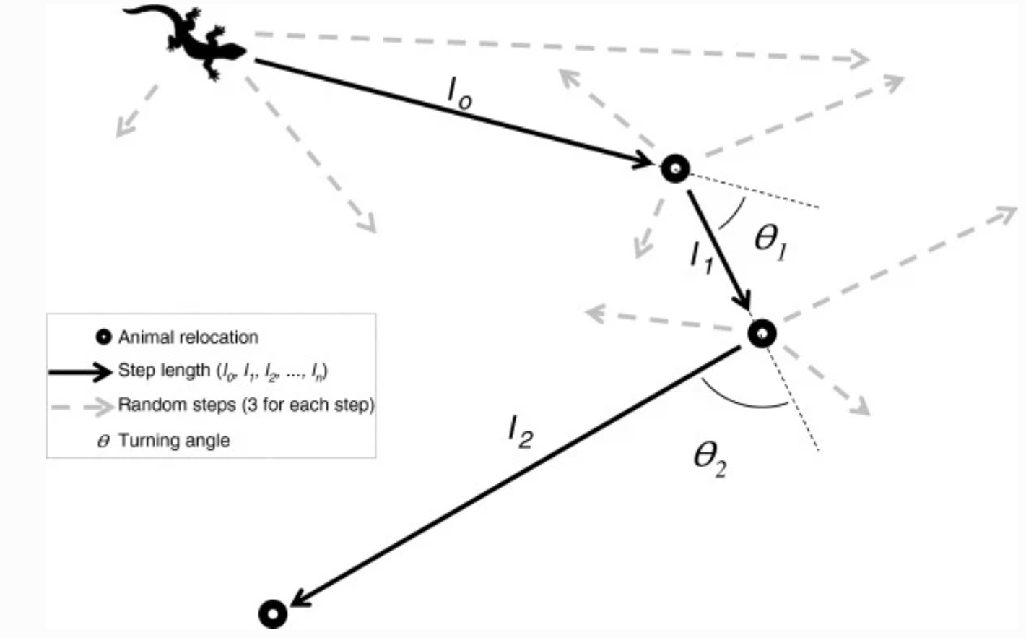

Introduction
Données
Démarche
Résultats
Conclusion
12
Méthodes – step selection analysis
SSA : indépendance du mouvement et de la sélection de l'habitat l'un de l'autre
Pierre Cottais & An Hoàng
28/01/2022
Notes:
SSA conlude movement is independent from habitat.
Habitat-selection inference is conditional (on movement), whereas movement is assumed independent of habitat selection. However the two are tightly linked, with habitat selection and availability affecting the animal’s movement patterns.
Supposons que C soit l'habitat le plus préférable pour l'animal, suivi de A, B étant une ressource pauvre. Trois des nombreuses étapes suivantes possibles pour l'animal sont x1, x2 ou x3. En l'absence de réponse en termes de ressources, et en supposant que l'animal est un marcheur corrélé dont la distribution de la longueur des pas décroît avec l'augmentation de la distance, le déplacement le plus probable serait vers x2 dans la parcelle B. Cependant, en raison de la mauvaise qualité de la parcelle B, l'animal peut décider de prendre un virage serré à gauche pour rester dans la parcelle A (représenté par un déplacement vers x2) ou même de prendre un virage serré à droite et de parcourir une plus grande distance pour aboutir à la parcelle C de meilleure qualité (représenté par un déplacement vers x3).

Slide 13
Introduction
Données
Démarche
Résultats
Conclusion
13
Méthodes – integrated step selection analysis
Hypothèse : influence des attributs du milieu sur les capacités de mouvement
Génération de pas théoriques selon des distributions conditionnelles à chaque pas observé
Caractérisation des pas selon ses covariables et ses attributs de mouvement
Régression logistique conditionnelle
Inférence sur le choix du milieu et les comportements de déplacement
Pierre Cottais & An Hoàng
28/01/2022
Notes:
SSA conlude movement is independent from habitat.
Habitat-selection inference is conditional (on movement), whereas movement is assumed independent of habitat selection. However the two are tightly linked, with habitat selection and availability affecting the animal’s movement patterns.
Supposons que C soit l'habitat le plus préférable pour l'animal, suivi de A, B étant une ressource pauvre. Trois des nombreuses étapes suivantes possibles pour l'animal sont x1, x2 ou x3. En l'absence de réponse en termes de ressources, et en supposant que l'animal est un marcheur corrélé dont la distribution de la longueur des pas décroît avec l'augmentation de la distance, le déplacement le plus probable serait vers x2 dans la parcelle B. Cependant, en raison de la mauvaise qualité de la parcelle B, l'animal peut décider de prendre un virage serré à gauche pour rester dans la parcelle A (représenté par un déplacement vers x2) ou même de prendre un virage serré à droite et de parcourir une plus grande distance pour aboutir à la parcelle C de meilleure qualité (représenté par un déplacement vers x3).

Slide 14
Introduction
Données
Démarche
Résultats
Conclusion
14
Méthodes – integrated step selection analysis
iSSA : estimation simultanée à chaque pas des paramètres de mouvement et d’habitat
Pierre Cottais & An Hoàng
28/01/2022
Notes:
SSA conlude movement is independent from habitat.
Habitat-selection inference is conditional (on movement), whereas movement is assumed independent of habitat selection. However the two are tightly linked, with habitat selection and availability affecting the animal’s movement patterns.
Supposons que C soit l'habitat le plus préférable pour l'animal, suivi de A, B étant une ressource pauvre. Trois des nombreuses étapes suivantes possibles pour l'animal sont x1, x2 ou x3. En l'absence de réponse en termes de ressources, et en supposant que l'animal est un marcheur corrélé dont la distribution de la longueur des pas décroît avec l'augmentation de la distance, le déplacement le plus probable serait vers x2 dans la parcelle B. Cependant, en raison de la mauvaise qualité de la parcelle B, l'animal peut décider de prendre un virage serré à gauche pour rester dans la parcelle A (représenté par un déplacement vers x2) ou même de prendre un virage serré à droite et de parcourir une plus grande distance pour aboutir à la parcelle C de meilleure qualité (représenté par un déplacement vers x3).

Slide 15
Introduction
Données
Démarche
Résultats
Conclusion
15
Modélisation – pas théoriques
Position de départ : plusieurs directions possibles
Génération aléatoire de pas à partir des pas observés
Modélisation des deux types de pas avec Bernoulli :
un pas observé = succès
n pas théoriques = échec
Influence des covariables du milieu sur le succès
Pierre Cottais & An Hoàng
28/01/2022
Notes:
SSA conlude movement is independent from habitat.
Habitat-selection inference is conditional (on movement), whereas movement is assumed independent of habitat selection. However the two are tightly linked, with habitat selection and availability affecting the animal’s movement patterns.
Supposons que C soit l'habitat le plus préférable pour l'animal, suivi de A, B étant une ressource pauvre. Trois des nombreuses étapes suivantes possibles pour l'animal sont x1, x2 ou x3. En l'absence de réponse en termes de ressources, et en supposant que l'animal est un marcheur corrélé dont la distribution de la longueur des pas décroît avec l'augmentation de la distance, le déplacement le plus probable serait vers x2 dans la parcelle B. Cependant, en raison de la mauvaise qualité de la parcelle B, l'animal peut décider de prendre un virage serré à gauche pour rester dans la parcelle A (représenté par un déplacement vers x2) ou même de prendre un virage serré à droite et de parcourir une plus grande distance pour aboutir à la parcelle C de meilleure qualité (représenté par un déplacement vers x3).

Slide 16
Introduction
Données
Démarche
Résultats
Conclusion
16
Modélisation – régression logistique conditionnelle
Variable réponse binaire : état du pas {observé ; théorique}
Variables explicatives quantitatives : attributs de mouvement et covariables du milieu
Stratification : identifiant du pas
Estimation simultanée des coefficients pour le attributs de mouvement et du milieu
Pierre Cottais & An Hoàng
28/01/2022
Notes:
SSA conlude movement is independent from habitat.
Habitat-selection inference is conditional (on movement), whereas movement is assumed independent of habitat selection. However the two are tightly linked, with habitat selection and availability affecting the animal’s movement patterns.
Supposons que C soit l'habitat le plus préférable pour l'animal, suivi de A, B étant une ressource pauvre. Trois des nombreuses étapes suivantes possibles pour l'animal sont x1, x2 ou x3. En l'absence de réponse en termes de ressources, et en supposant que l'animal est un marcheur corrélé dont la distribution de la longueur des pas décroît avec l'augmentation de la distance, le déplacement le plus probable serait vers x2 dans la parcelle B. Cependant, en raison de la mauvaise qualité de la parcelle B, l'animal peut décider de prendre un virage serré à gauche pour rester dans la parcelle A (représenté par un déplacement vers x2) ou même de prendre un virage serré à droite et de parcourir une plus grande distance pour aboutir à la parcelle C de meilleure qualité (représenté par un déplacement vers x3).

Slide 17
Introduction
Données
Démarche
Résultats
Conclusion
17
Comparaison des 4 colonies
4 modèles de régression logistique conditionnelle
4 cartes des « probabilités d’utilisation* » du milieu
Classification non supervisée des individus (Puffins)
* Utilization distribution
Pierre Cottais & An Hoàng
28/01/2022
Notes:
SSA conlude movement is independent from habitat.
Habitat-selection inference is conditional (on movement), whereas movement is assumed independent of habitat selection. However the two are tightly linked, with habitat selection and availability affecting the animal’s movement patterns.
Supposons que C soit l'habitat le plus préférable pour l'animal, suivi de A, B étant une ressource pauvre. Trois des nombreuses étapes suivantes possibles pour l'animal sont x1, x2 ou x3. En l'absence de réponse en termes de ressources, et en supposant que l'animal est un marcheur corrélé dont la distribution de la longueur des pas décroît avec l'augmentation de la distance, le déplacement le plus probable serait vers x2 dans la parcelle B. Cependant, en raison de la mauvaise qualité de la parcelle B, l'animal peut décider de prendre un virage serré à gauche pour rester dans la parcelle A (représenté par un déplacement vers x2) ou même de prendre un virage serré à droite et de parcourir une plus grande distance pour aboutir à la parcelle C de meilleure qualité (représenté par un déplacement vers x3).

Slide 18
Introduction
Données
Démarche
Résultats
Conclusion
18
__
___
___
___
___
Pierre Cottais & An Hoàng
28/01/2022
Notes:
SSA conlude movement is independent from habitat.
Habitat-selection inference is conditional (on movement), whereas movement is assumed independent of habitat selection. However the two are tightly linked, with habitat selection and availability affecting the animal’s movement patterns.
Supposons que C soit l'habitat le plus préférable pour l'animal, suivi de A, B étant une ressource pauvre. Trois des nombreuses étapes suivantes possibles pour l'animal sont x1, x2 ou x3. En l'absence de réponse en termes de ressources, et en supposant que l'animal est un marcheur corrélé dont la distribution de la longueur des pas décroît avec l'augmentation de la distance, le déplacement le plus probable serait vers x2 dans la parcelle B. Cependant, en raison de la mauvaise qualité de la parcelle B, l'animal peut décider de prendre un virage serré à gauche pour rester dans la parcelle A (représenté par un déplacement vers x2) ou même de prendre un virage serré à droite et de parcourir une plus grande distance pour aboutir à la parcelle C de meilleure qualité (représenté par un déplacement vers x3).

Slide 19
Introduction
Données
Démarche
Résultats
Conclusion
19
__
___
___
___
___
Pierre Cottais & An Hoàng
28/01/2022
Notes:
SSA conlude movement is independent from habitat.
Habitat-selection inference is conditional (on movement), whereas movement is assumed independent of habitat selection. However the two are tightly linked, with habitat selection and availability affecting the animal’s movement patterns.
Supposons que C soit l'habitat le plus préférable pour l'animal, suivi de A, B étant une ressource pauvre. Trois des nombreuses étapes suivantes possibles pour l'animal sont x1, x2 ou x3. En l'absence de réponse en termes de ressources, et en supposant que l'animal est un marcheur corrélé dont la distribution de la longueur des pas décroît avec l'augmentation de la distance, le déplacement le plus probable serait vers x2 dans la parcelle B. Cependant, en raison de la mauvaise qualité de la parcelle B, l'animal peut décider de prendre un virage serré à gauche pour rester dans la parcelle A (représenté par un déplacement vers x2) ou même de prendre un virage serré à droite et de parcourir une plus grande distance pour aboutir à la parcelle C de meilleure qualité (représenté par un déplacement vers x3).

